Slide 1
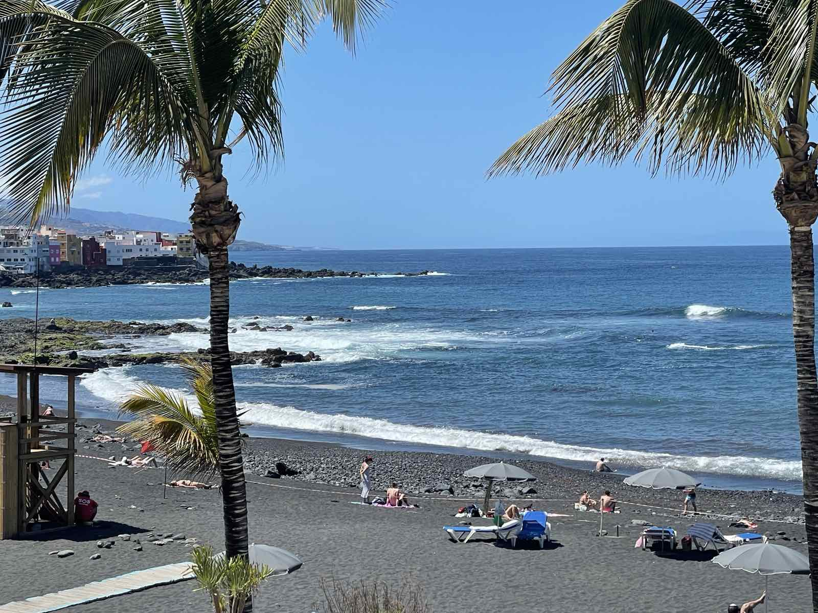
Erasmus+ projekt Discover & Learn Abroad Tenerife, Španjolska
Melita Todorović i Natalija Rikanović

Slide 2
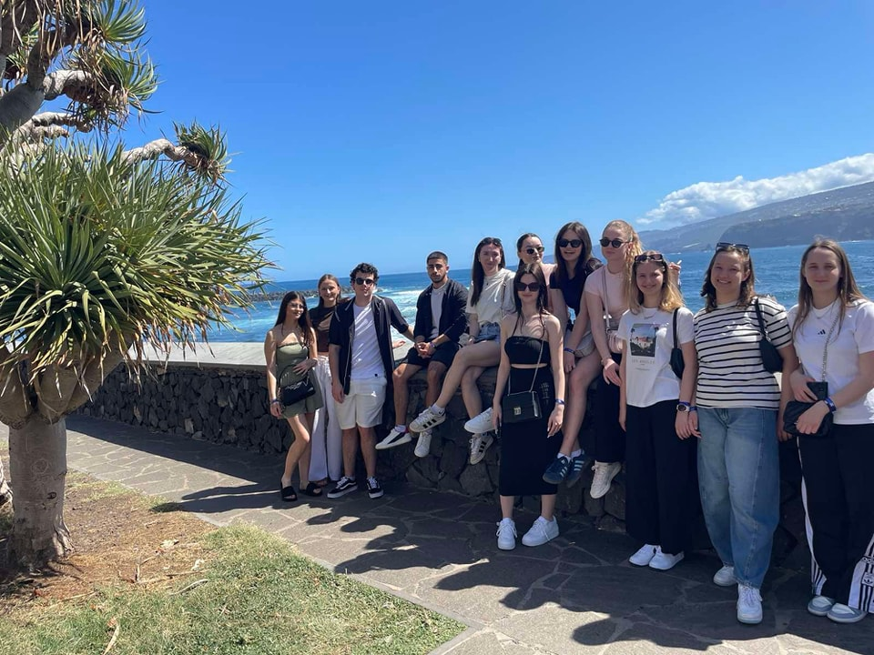
Drugi dio mobilnosti učenika – stručna praksa 12 učenika od 4. do 19. travnja 2025.

Slide 3
Projekt Discover & Learn Abroad
vrijednost projekta: 76.122 EUR
druga planirana mobilnost učenika na Tenerife, Španjolska
12 učenika: 2 učenika zanimanja ekonomist, 4 učenika zanimanja upravni referent, 6 učenika zanimanja hotelijersko-turistički tehničar
nastavnici u pratnji: Natalija Rikanović, Melita Todorović
Notes:
Možda će biti potrebno više od jednog slajda

Slide 4
Zadaci na praksi i iskustva učenika

Slide 5
Radni zadatak: Promotivni video

Slide 6
Radni zadatak: Učenička praksa

Slide 7
Iz učeničke perspektive - Vlog

Slide 8
Oglasna ploča

Slide 9
Hvala na pozornosti!
Melita Todorović i Natalija Rikanović

